Slide 1
有人说，法国是最浪漫的国度
有人说，法语是最动听的语言
那么 ，今天就请让我带领大家一同走进法语电影。

Slide 2

《放牛班的春天》（法语《Les Choristes》)是2004年上映的一部法国音乐电影，并以850万人次获得法国年度票房冠军。2005年该片入围第77届奥斯卡金像奖最佳外语片和最佳原创歌曲两项提名以及第62届美国电影电视金球奖 最佳外语片提名等奖项。

Slide 3
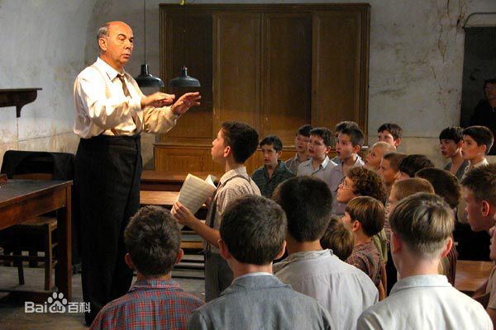
该片讲述了世界著名指挥家皮埃尔·莫安琦重回法国故地出席母亲的葬礼，他的旧友佩皮诺送给他一本陈旧的日记，看着这本当年音乐启蒙老师克莱门特 马修遗下的日记，皮埃尔慢慢细味着老师当年的心境，一幕幕童年的回忆也浮出自己记忆的深潭

Slide 4
剧情简介
马修是一个才华横溢的音乐家，不过在1949年的法国乡村，他没有发现展现自己才华的机会，最终成为了一间男子寄宿学校的助理教师，名为“池塘底教养院”，外号叫“池塘之底”，因为这里的学生大部分都是一些顽皮的儿童。到任后马修发现学校的校长以残暴高压的手段管治这班问题少年，体罚在这里司空见惯。马修尝试用自己的方法改善这种状况，闲时他会创作一些合唱曲，决定用音乐的方法来打开学生们封闭的心灵。马修开始教学生们如何唱歌，但事情进展得并不顺利，一个最大的麻烦制造者就是皮埃尔·莫昂克，皮埃尔拥有天使的面孔和歌喉却有着令人头疼的调皮的性格，谆谆善诱的马修把皮埃尔的音乐天赋发掘出来，并举办了很多次成功的演出。最后因为失火事件被校长解雇，临走前带走了派皮诺 。

Slide 5
人物介绍

Slide 6
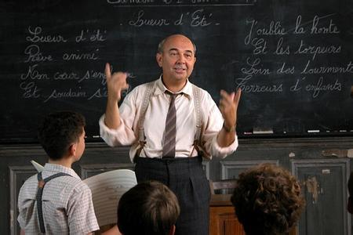
温暖的红烛：马修
面对恶作剧，马修一直宽容着，忍耐着，假装生气威胁，内心却紧紧牵动着一生一息。他懂，面对酷刑，孩子们的心早已被围墙围的麻木，这需要柔和的力量去感化。于是他便奉献出了自己的爱心。马修教师用音乐开掘了被大人们遗弃的孩子们童年的乐趣和童年的人生价值的故事。老师马修用他的爱，他的无私，他的包容，他的精神力量和人格魅力去感染和帮助这些在别人眼里无药可救的问题少年，他用音乐去引导这些迷途的孩子，激发他们积极和热情的生活态度。

Slide 7
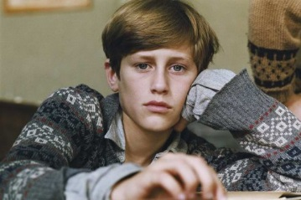
天使面孔的恶魔 :皮埃尔
皮埃尔，一个喜爱偷窃、屡次逃学而被公立学校开除了的单亲家庭的孩子。幽闭而敏感的心灵，在无人注视的时候得以自由，生命之花尽情地绽放。他常常独自潜往教室，让自己的声音穿过骨头、穿越校园，窜向云霄，窜向生命的天堂。可是，他很孤傲，也很自卑，从来不肯在公众下展示歌喉的美丽，甚至以戏谑的姿态将自己出局。然而，马修却没有因为他打架斗殴而反复惩罚纠缠，相反，却敦促他回到合唱团。因为，马修知道，唯有音乐，能浸润清洁他的灵魂；唯有音乐，才能使他自由畅达地奔赴理想；唯有音乐，才能使他祛除邪恶，永葆生命的纯净。一如马修在日记中所述：“他自己感觉不到，可我却确信无疑，他的嗓子是个奇迹，预示着一种异乎寻常的音色。”皮埃尔异乎寻常的音乐天分，在马修的精心保护和培育下，常常能发挥得淋漓尽致，将美梦化为奇迹

Slide 8

等待星期六的孩子：派皮诺
一位很可爱的小孩子，不会唱歌但是依然很受到老师的喜爱，由于父母双亡，但是每天依然相信星期六父亲会来接他，最后感动了马修老师并跟随其离开。

Slide 9

终极BOSS : 拉齐校长
本片中最惹人讨厌的人，自私自利，为人冷酷，完全不考虑孩子们的感受，随意体罚学生，而且喜欢夺取别人的劳动成果，最后被联合投诉而下台。

Slide 10
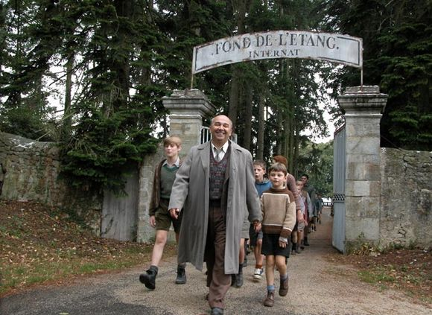
教育心理学分析

Slide 11
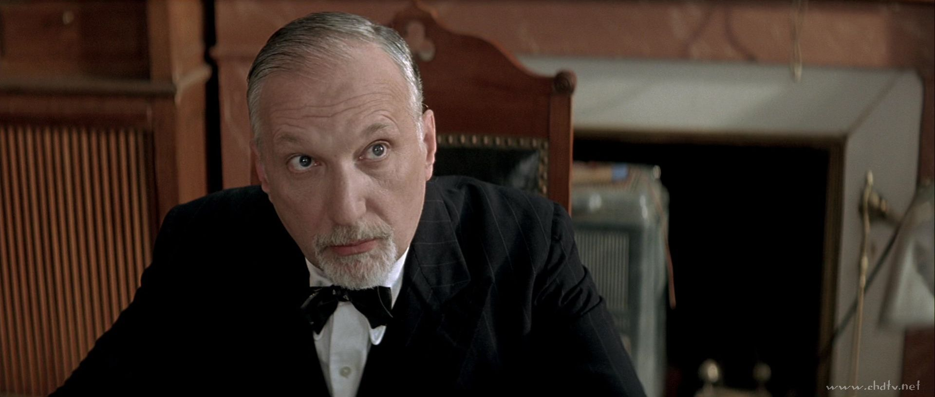
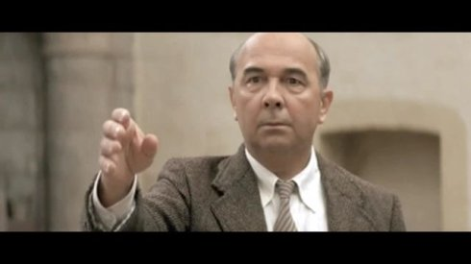
从教育心理学的角度出发，这实际上还反应了两种教育理念、两种心理学流派的对立：行为主义者与人本主义者的对立
VS

Slide 12
以“行动——反应”为口号的校长自然代表着刻板冷酷的行为主义者，频繁而花样繁多的惩罚措施便是他的强化手段。为了让学生学会正确的反应，这种强化是非常及时而有力度的——校长在惩罚犯错的学生时，其态度可说是雷厉风行、不遗余力。刺激－反应的联结当然能起到一定的作用，结果表现出来就是学生在校长面前噤若寒蝉，规规矩矩仿佛机器人，而在校长背后则是放肆捣蛋无所不为；并且，当面被压抑得越厉害，转过身来作为一种报复，也就更加地恣意妄为。行为主义者的做法之弊端也在这一生动的案例中暴露无遗，那就是将人视为动物，仅仅进行简单的、刻板的行为训练，而无视人丰富的内心活动和情感因素。

Slide 13
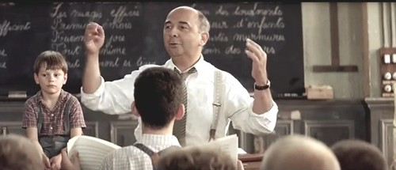
相比之下，马修便是春风化雨的人本主义者了。他与校长的最大区别在哪里呢？我想主要还在于他将学生当成同自己一样的，有血有肉有尊严的活生生的人来看待，会在满足学生作为正常人类的基本需要的前提下，对他们进行适当的引导教育。

Slide 14
每一颗心都需要爱，需要温柔，需要宽容，需要理解。每一个孩子都来自纯净无邪的地方，永远都应该是人间万分疼惜的珍宝。庄子说过，千里马因为伯乐的存在才会陷入万劫不复的囚困折磨之中；然而面对那些孩子，我更愿意相信韩愈说过的话：世有伯乐，然后有千里马。马修的好，不是因为他职业的“平凡”，也不是因为他出自天然的“善心”，而是因为他是真正能够听见并且尊重千里马的心声的“伯乐”。有一种“无为”，正是因为“懂得”，否则，我们不会看到皮埃尔的眼睛在演唱会上闪烁的熠熠光辉。

Slide 15
感谢聆听

